Slide 1
인공지능 에이전트 음성 인식 및 합성 week 4 실습
GMM( Gaussian Mixture Model)

Slide 2
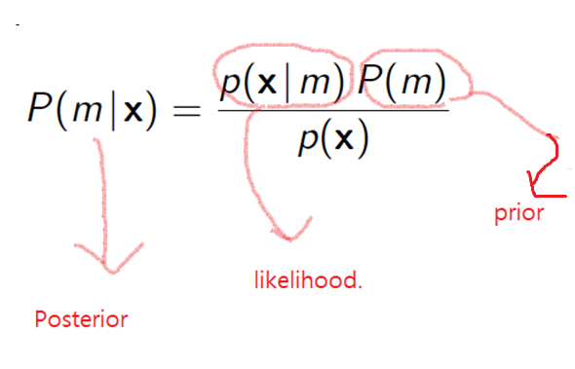
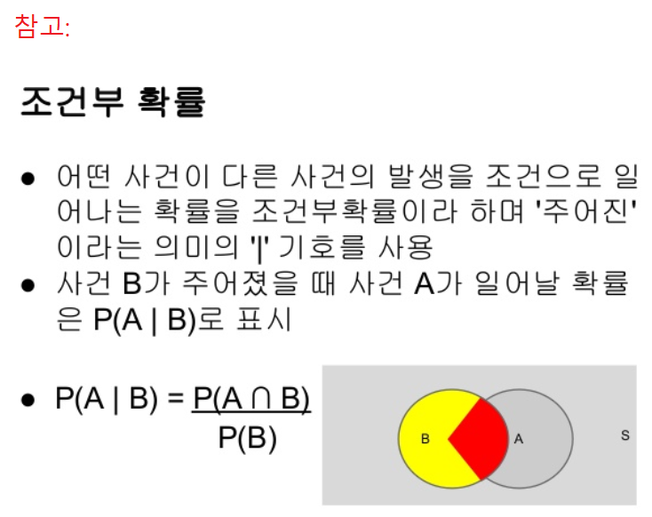
복습(1) : Bayes’ rule

Slide 3
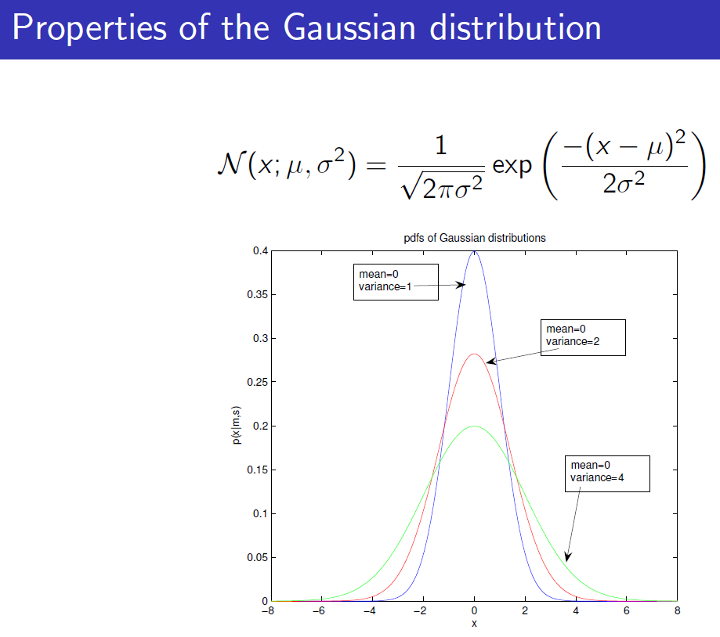
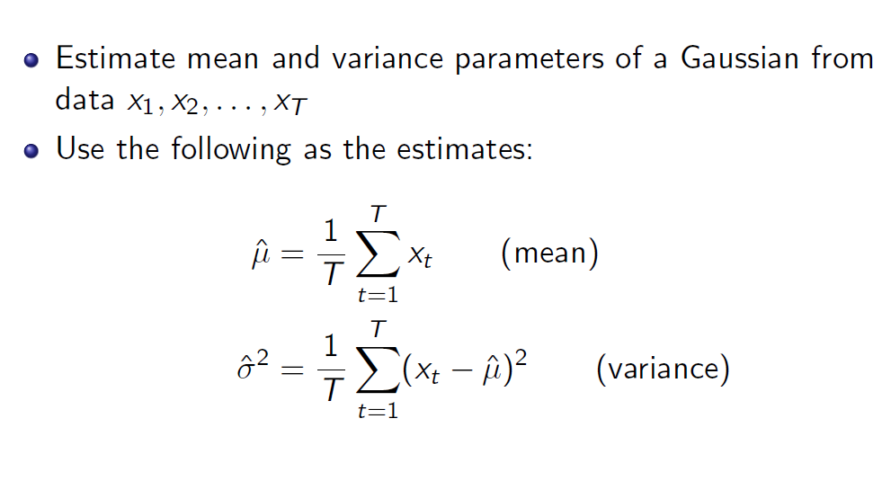
복습(1) : Gaussian distribution

Slide 4
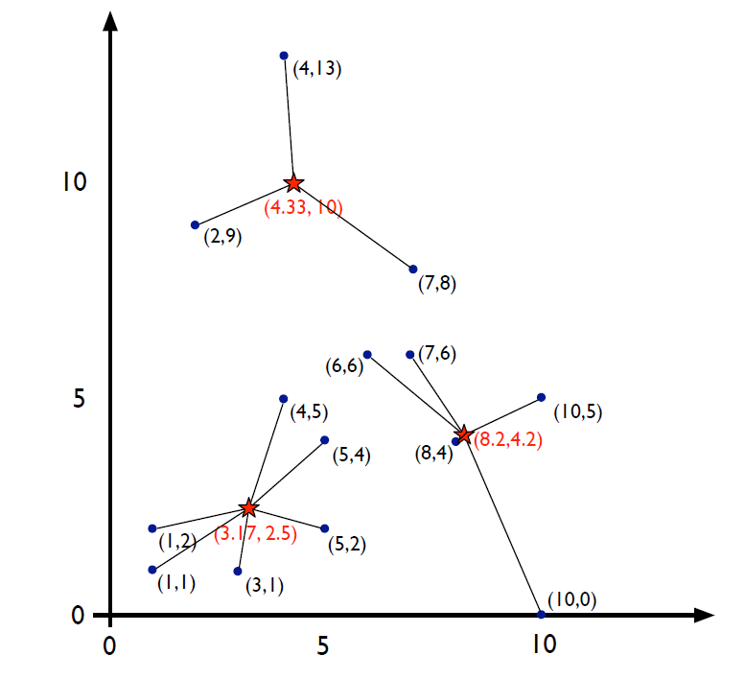
복습(2) : k-means Clustering
문제점:
각 점이 여러 영역에 포함되는 경우를 고려할 수 없다.

Slide 5
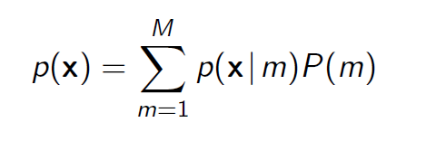

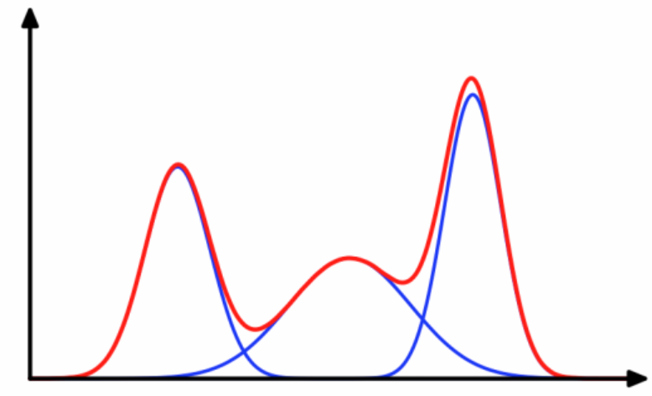
Gaussian Mixture Model (GMM)
M은 봉우리의 개수
P(m)은 각 봉우리의 가중치가 되는 확률.
그런데 어떻게 각 봉우리의 가중치와
평균과 표준 편차를 추정하지?
-> EM 알고리즘!

Slide 6

EM 알고리즘이란?
EM알고리즘은 Expectation &Maximization의 과정을 거침.
1) Expectation (E-step):
평균,표준편차, 봉우리의 가중치(mixing parameter)를 이용해 현재의
(Component occupation probabilities)를 구함.
2) Maximization(M-step): Expectation 과정에서 구한 을 이용해
다시 평균, 표준편차와 봉우리의 가중치를 추정함.
3) 수렴할 때까지 위의 과정을 계속 반복함.
단 처음에는 평균,표준편차, 봉우리의 가중치 등을 모르므로 k means-clusting으로 이들을 초기화 .

Slide 7
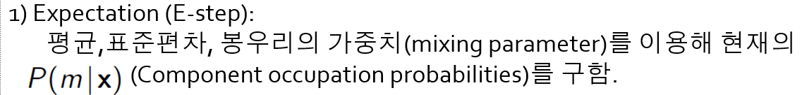
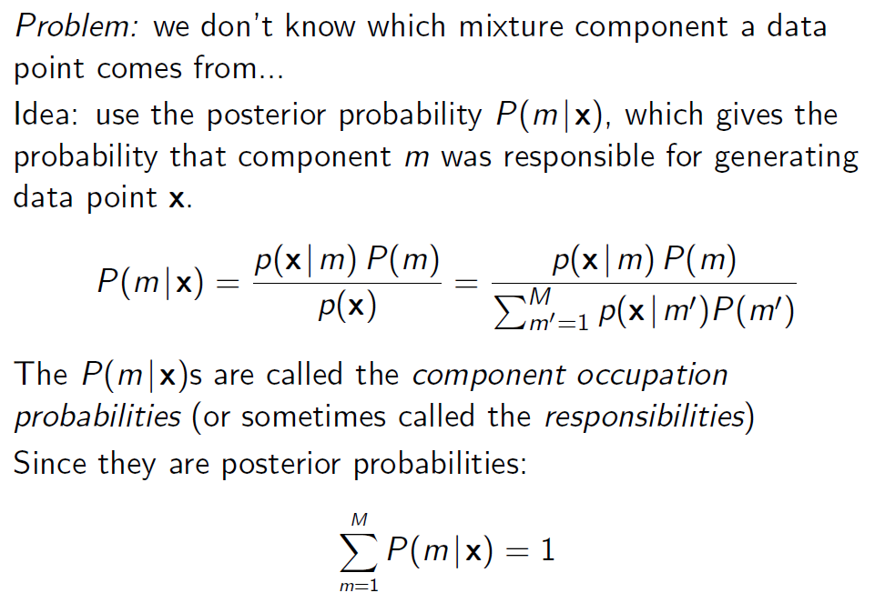
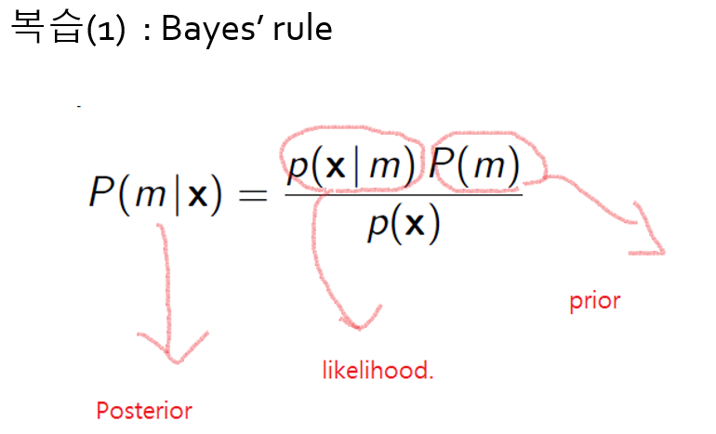
Expectation step( E-step)

Slide 8
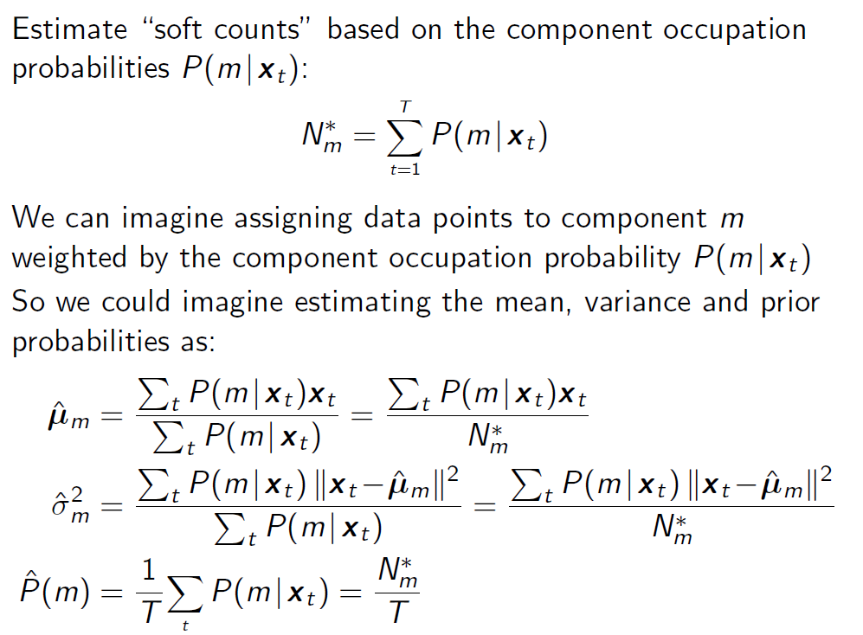
Maximization step( M-step)

Slide 9
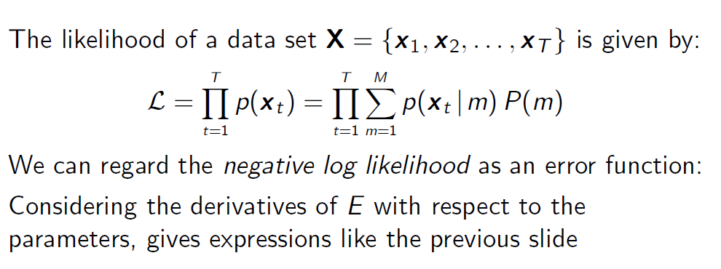
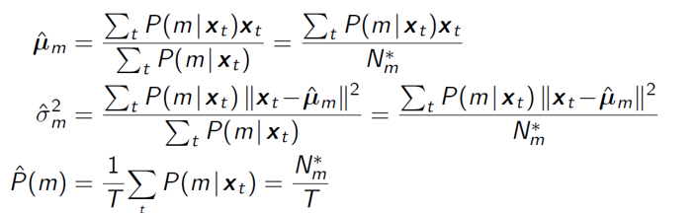

더 알고 싶은 분께.
을 미분해서 최댓값을 구하면
다음과 세 결과를
얻을 수 있다.

Slide 10
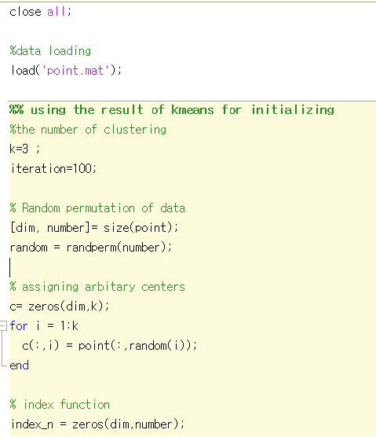
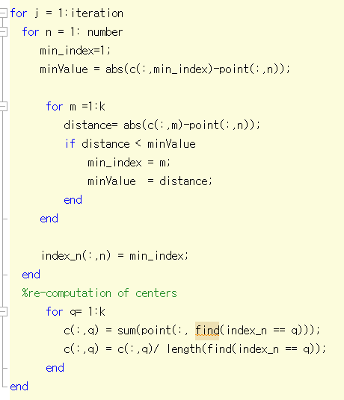
MATLAB 구현: k-means clustering (주어짐.)

Slide 11
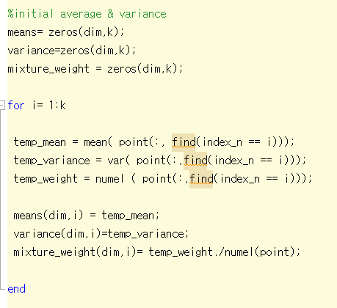
MATLAB 구현: 초기화

Slide 12
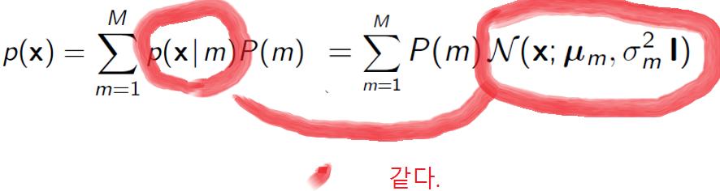

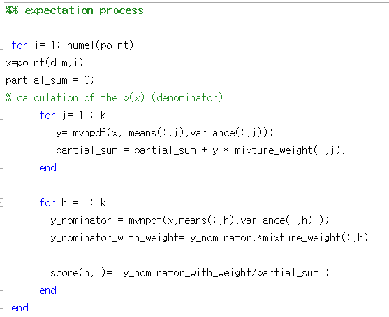
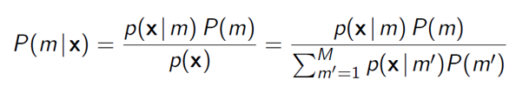



MATLAB 구현: Expectation
이
For과
end
사이에
채워
넣으세요

Slide 13
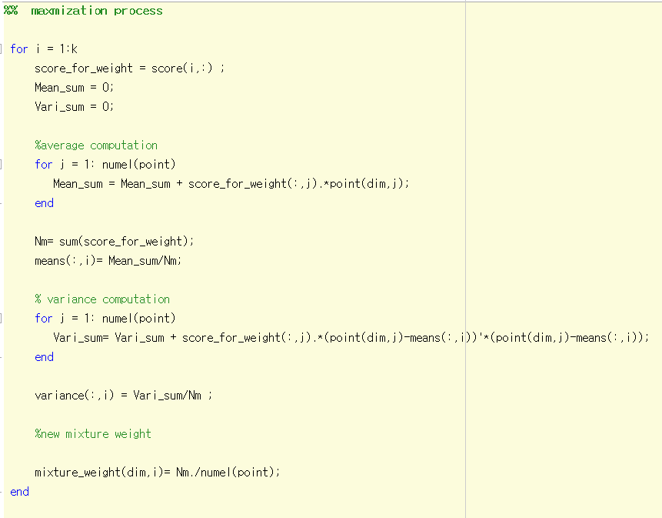
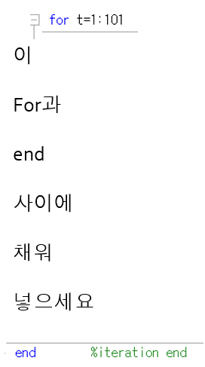
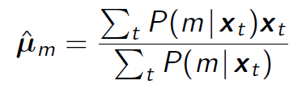
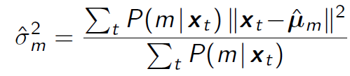

MATLAB 구현: Maximization

Slide 14
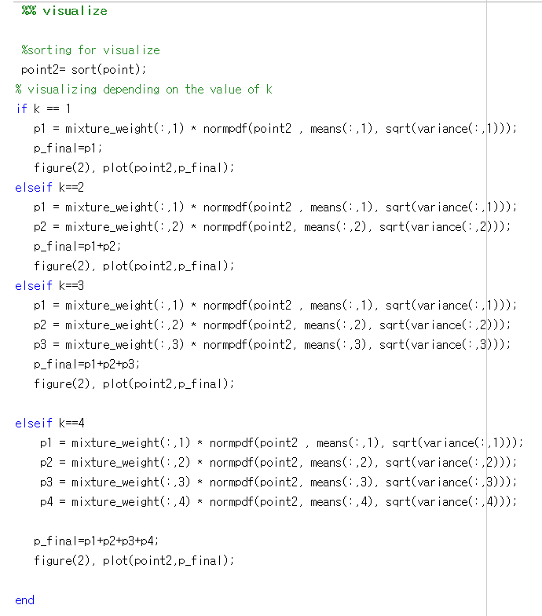
MATLAB 구현: 그림으로 그려 확인( 주어짐.)

Slide 15
